Slide 1


Data Modelling day 2
By MoFDAC – Core Team

Slide 2
Setelah mengikuti program pembelajaran, peserta diharapkan dapat
Standar Kompetensi
Menganalisis pemetaan masalah menggunakan machine learning tingkat dasar,
serta evaluasi kualitas dan validasi keakuratan model machine learning
Kompetensi Dasar
a. Menguraikan konsep dasar machine learning;
b. Menerapkan pendekatan supervised learning algorithms;
c. Menjalankan unsupervised learning algorithms;
d. Mendiagnosis model sesuai dengan masalah yang diidentifikasi (evaluation
metric); dan
e. Mendiagnosis performa model (konsep model complexity dan hyperparameter
tuning)

Slide 3
Data Modelling Day 2
Unsupervised Learning
Clustering
Principal Component Analysis (PCA)
Semi Supervised Learning
Self Learning

Slide 4
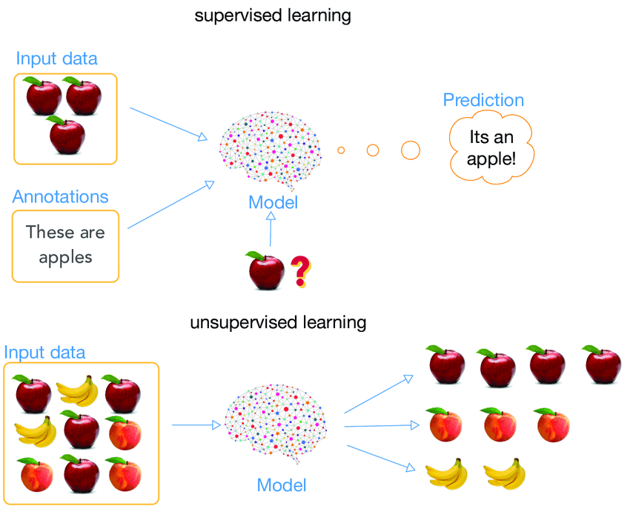
Supervised vs Unsupervised
Sumber: https://www.researchgate.net/figure/Supervised-learning-and-unsupervised-learning-Supervised-learning-uses-annotation_fig1_329533120

Slide 5
Clustering

Slide 6
The Advantages
Kebutuhan analisis atas data tanpa berlabel mulai meningkat di beberapa bidang
subgroups of breast cancer patients grouped by their gene expression measurements
groups of shoppers characterized by their browsing and purchase histories
movies grouped by the ratings assigned by movie viewers
topic modelling of text document (NLP)
Lebih mudah mengumpulkan data yang belum memiliki label dibandingkan dengan data berlabel

Slide 7
The Challenge
Lebih subjektif dibanding supervised learning
Tidak terdapat tujuan dalam menganalisis data
Memiliki beberapa masalah
Penentuan jumlah grup yang paling efektif
Komputer harus belajar bagaimana melakukan sesuatu tanpa diberitahu bagaimana manusia melakukan hal tersebut
Tahap pemahaman hasil dari unsupervised learning yang sulit
Bagaimana cara menilai performa dari pendekatan unsupervised learning?
Hasil dapat berbeda jika menggunakan algoritma yang memiliki tahap inisiasi yang acak, contohnya K-means

Slide 8
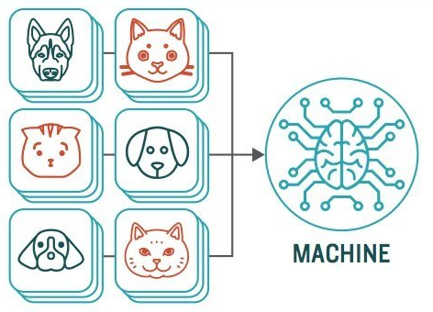
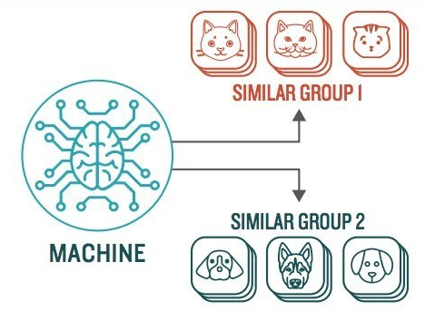
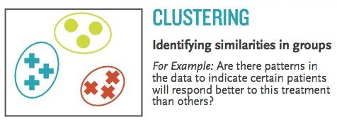
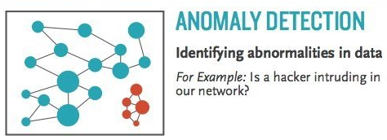
Unsupervised Learning

Slide 9
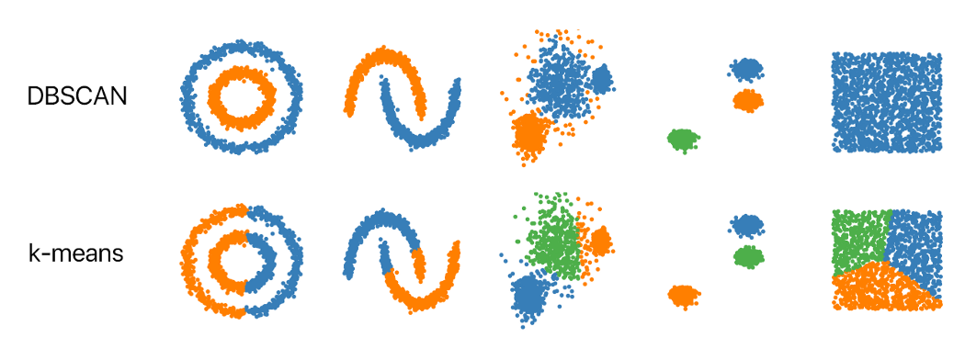
Commonly used Clustering Algo
Cluster datapoints based on their density
Automatically calculate number of cluster
Cant find clusters when data is spread
Cluster datapoint with iterative shifting centroid (clusters’ mean)
Always give K number of clusters
Finding the optimal K value is tricky
DBSCAN
KMeans

Slide 10
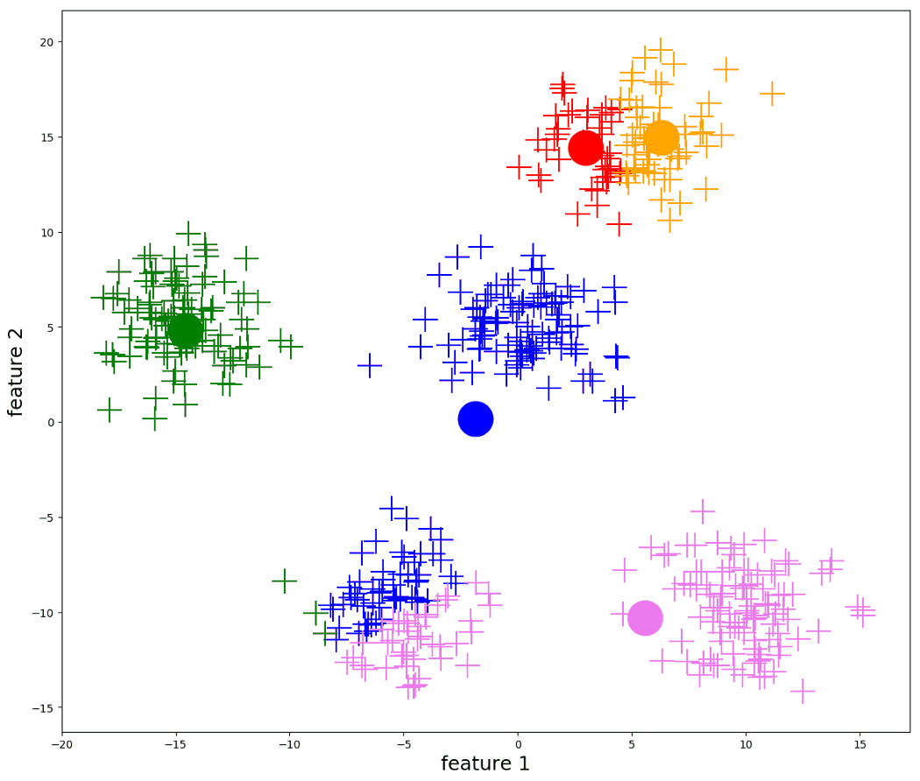
K-Means Iteration

Slide 11
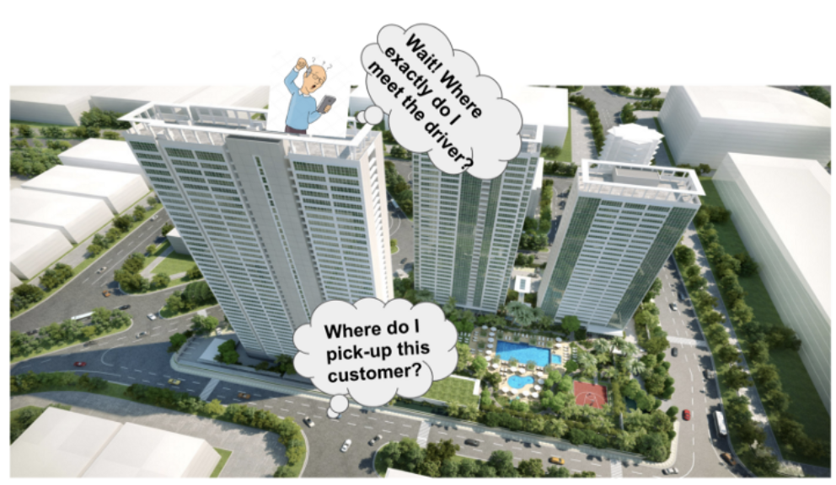
Study Case (GOJEK Meeting Points)

Slide 12
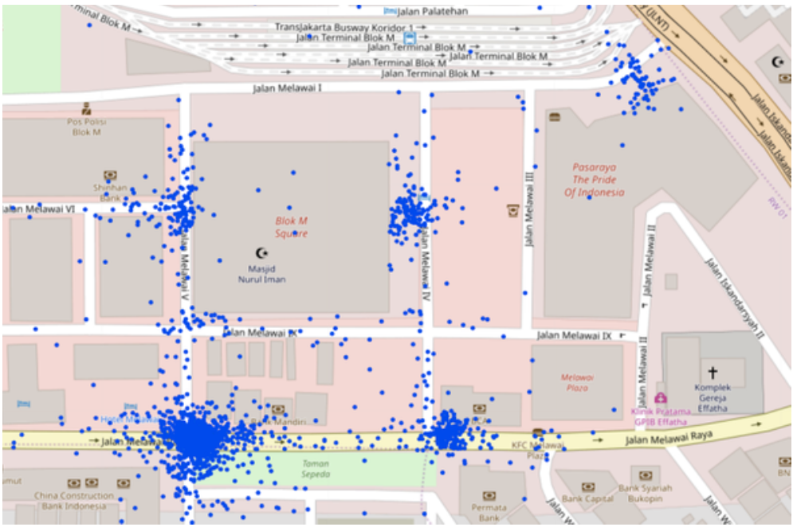
Project Target
Determine meeting point (gates) of any Place of Interest (POI)
based on historical driver pick up data
Clustering
POI Example: Blok M Square

Slide 13
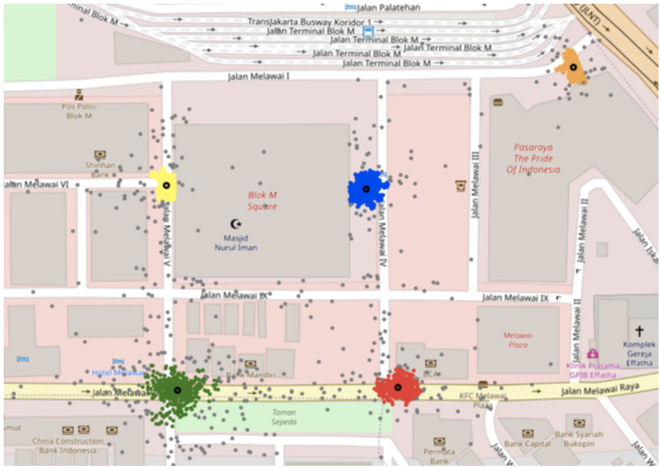
Use DB Scan
After some hyperparameter tuning (eps/radius and min_samples/number core)
The result is 5 clusters for determining gates on Blok M Square
Looks ok

Slide 14
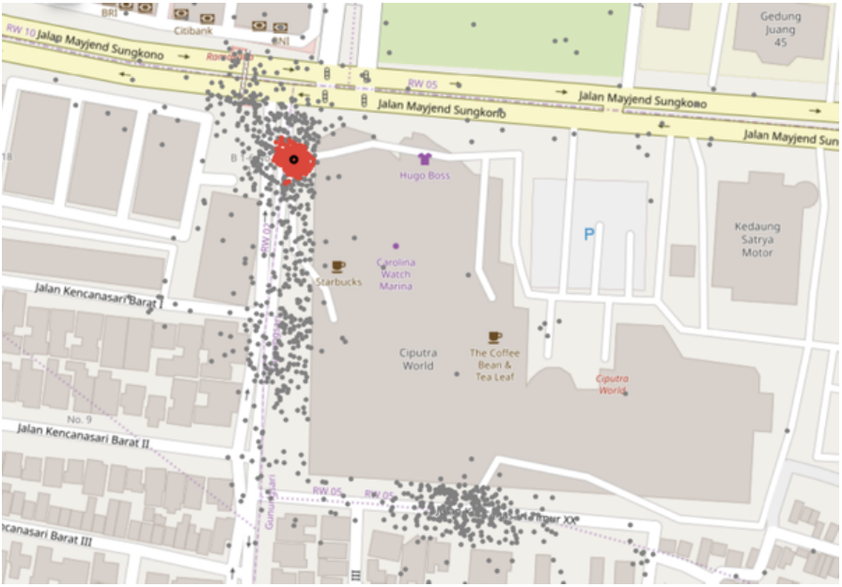
But it is not okay on different POI
Problem Arise
POI : Ciputra World
Datapoints are spread so model cant determine cluster

Slide 15
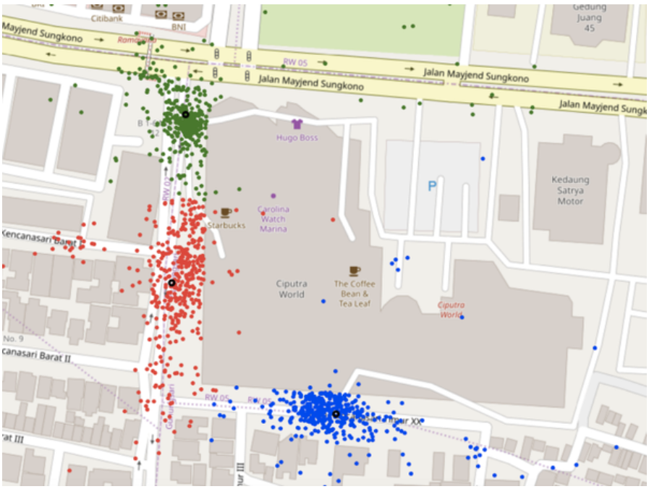
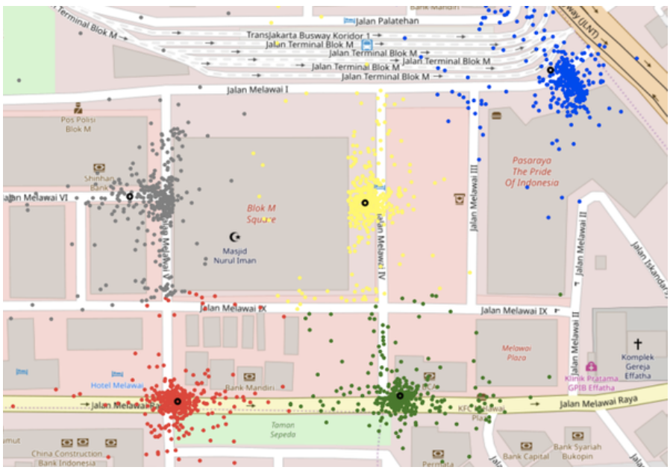
Use Kmeans
Ciputra World
Blok M Square
Different POI may have different number of gates, but Kmean has a fix value of K
So, how to find best K value for each POI?

Slide 16
Next Step
Automate the process of finding optimal K-value for analysing different POI
Give name of each gate (cluster centroid/mean), so it is easier for drivers and passengers to locate the gate
NLP case

Slide 17

Let’s try
Kasus Unsupervised (Clustering)
Uber cabang Peru akan membuat UberHub di pusat kota Lima sebagai tempat driver menunggu pesanan.
Sebagai data analyst, anda diminta untuk menganalisis data lokasi pesanan untuk memberikan insight kepada management terkait hal berikut:
Berapa hubs yang paling efektif untuk melingkupi seluruh area pusat kota?
Dimana saja lokasi yang disarankan untuk membangun hub tersebut?
Jika armada yang tersedia adalah 500 online taxi, tolong sarankan berapa taxi yang seharusnya menunggu di masing-masing hub.
Gunakan file
uber_peru.csv

Slide 18
Principal Component Analysis

Slide 19
Curse of Dimensionality
Dimensi tinggi menambah volume data
Data menjadi lebih sparse
Masalah untuk pendekatan statistical significance termasuk machine learning
berbagai fenomena ketika menganalisis data dengan dimensi yang tinggi

Slide 20
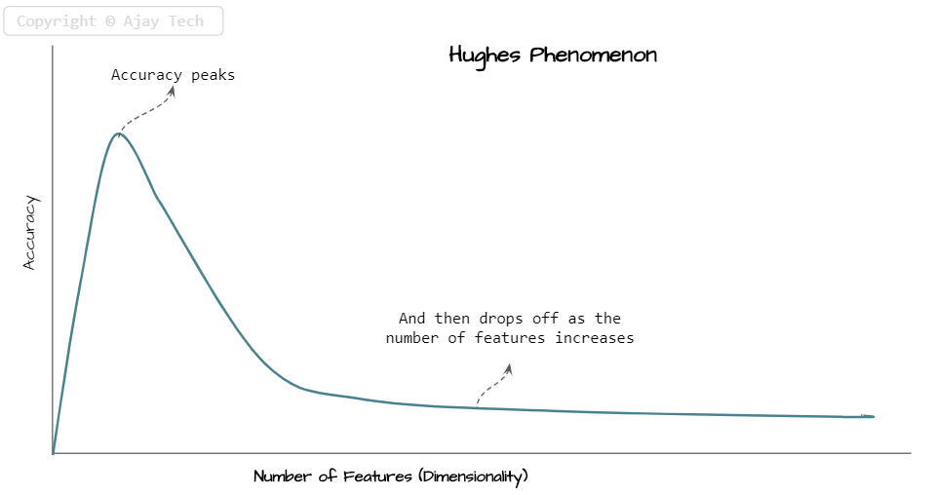
Effect on Machine Learning
Tambahkan data
Kurangi features
Teknik Dimensional Reduction
Remedies
Pada titik tertentu, jumlah feature membuat model lebih mudah memprediksi namun bukan karena pattern dalam data tapi lebih efek data sparsity

Slide 21
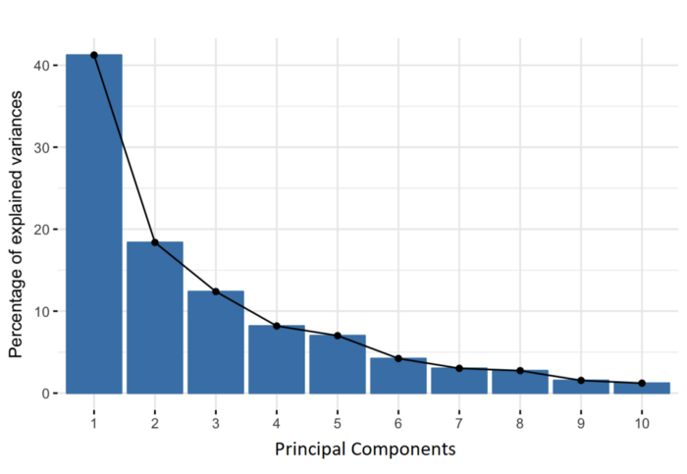
Principal Component Analysis (PCA)
Metode untuk mengubah (transform) data yang besar menjadi lebih kecil namun tetap menyimpan hampir seluruh informasi sebelumnya

Slide 22
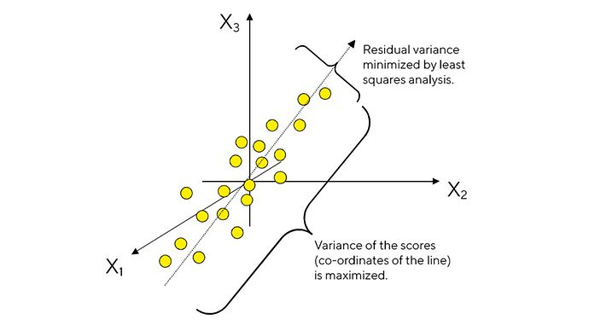
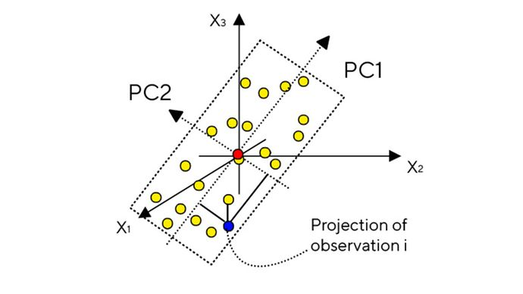
Going Deeper

Slide 23
Caveats
Perlu melakukan standardisasi nilai seluruh features
Mengurangi curse of dimensionality
Data kecil lebih mudah diproses / divisualisasi
Tetap menyimpan informasi dari data
Ada informasi yang hilang
Data yang telah ditransformasi tidak dapat dikembalikan ke bentuk semula
Mengurangi accuracy untuk meningkatkan generalisasi

Slide 24
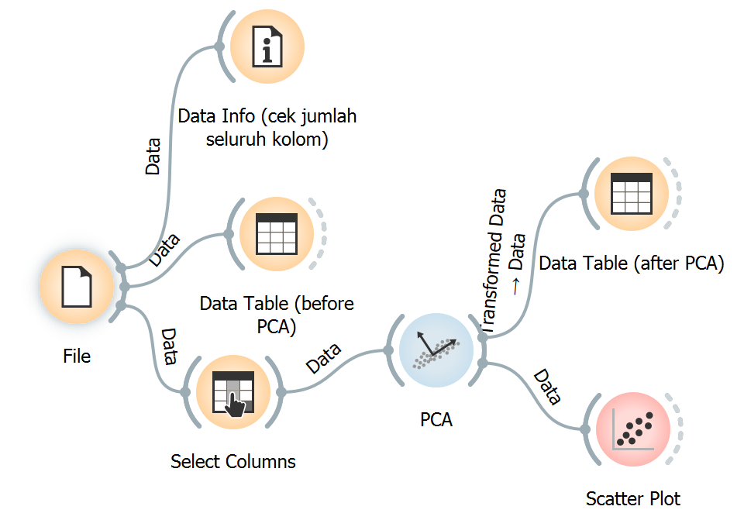
Let’s Try
Gunakan file
house price (processed).csv

Slide 25
Semi Supervised Learning

Slide 26
The problem
Labelling is expensive
Human / Expertise
Time
Cost
Lebih mudah mendapatkan data yang unlabelled.
Memberikan label dengan unsupervised learning tidak menolong

Slide 27



Workaround
Semi Supervised Learning:
Supervised learning + Additional unlabeled data
Unsupervised learning + Additional labeled data
The simplest:
Self Learning
Classifier
Train a model
Labelled Data
Training Data
Predictions
Predict
Added to
the training data
Top n highest
confidence predictions
Unlabelled Data

Slide 28
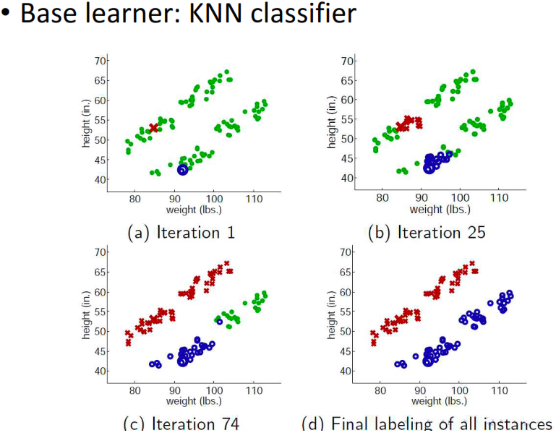
Self Learning: Gone Great

Slide 29
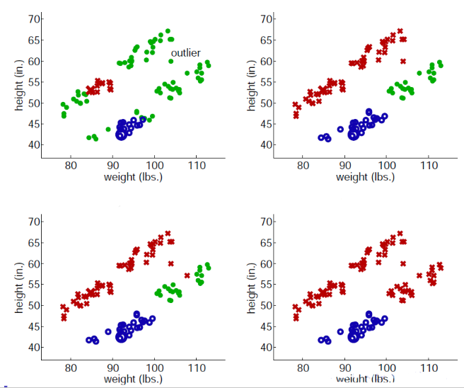
Self Learning: Gone Bad

Slide 30
Credit:
Jiawei Han and Micheline Kamber
MoF-DAC
Denny, Ph.D.

